Slide 1
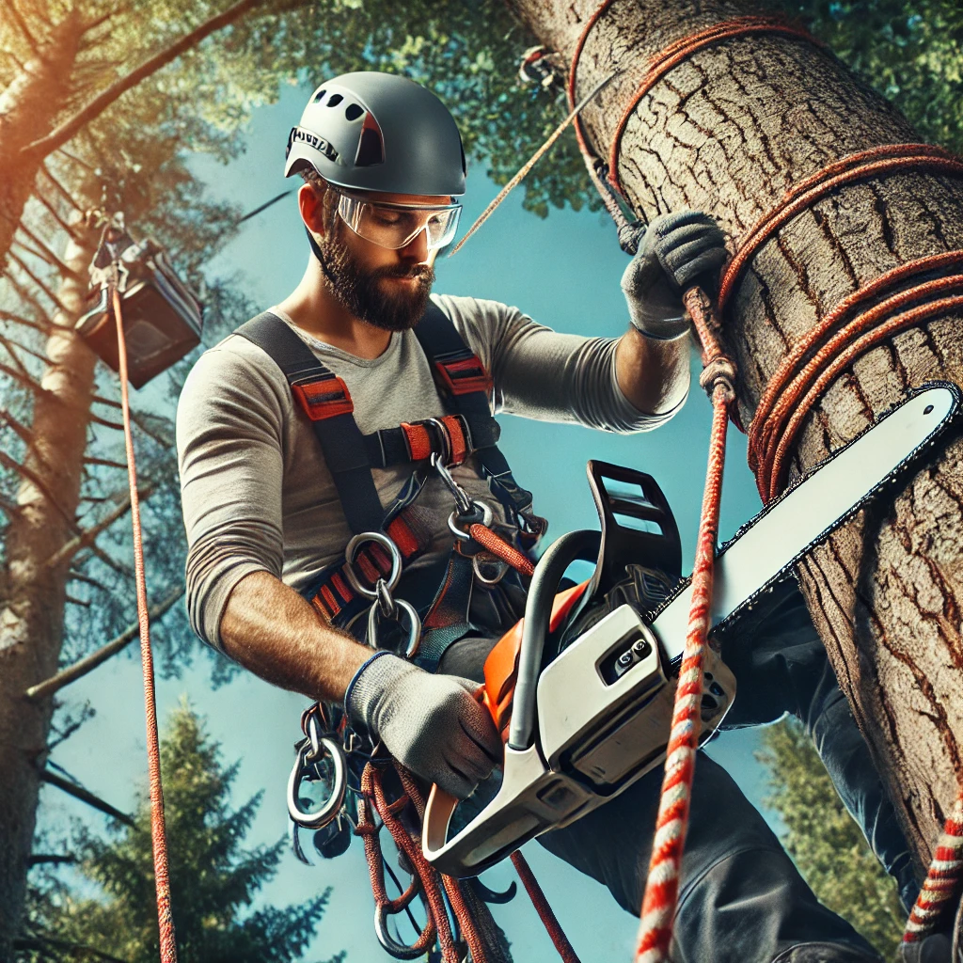
Sicurezza nei Lavori su Alberi con Funi
Corso di Formazione sulla Sicurezza sul Lavoro

Slide 2

Introduzione e Normativa di Riferimento
- D.Lgs. 81/2008 - Testo Unico sulla Sicurezza sul Lavoro
- Regolamento UE 2016/425 - Dispositivi di Protezione Individuale (DPI)
- Direttiva Macchine 2006/42/CE
- Norme ISO e UNI per i lavori su funi
- Responsabilità dei datori di lavoro e degli operatori

Slide 3
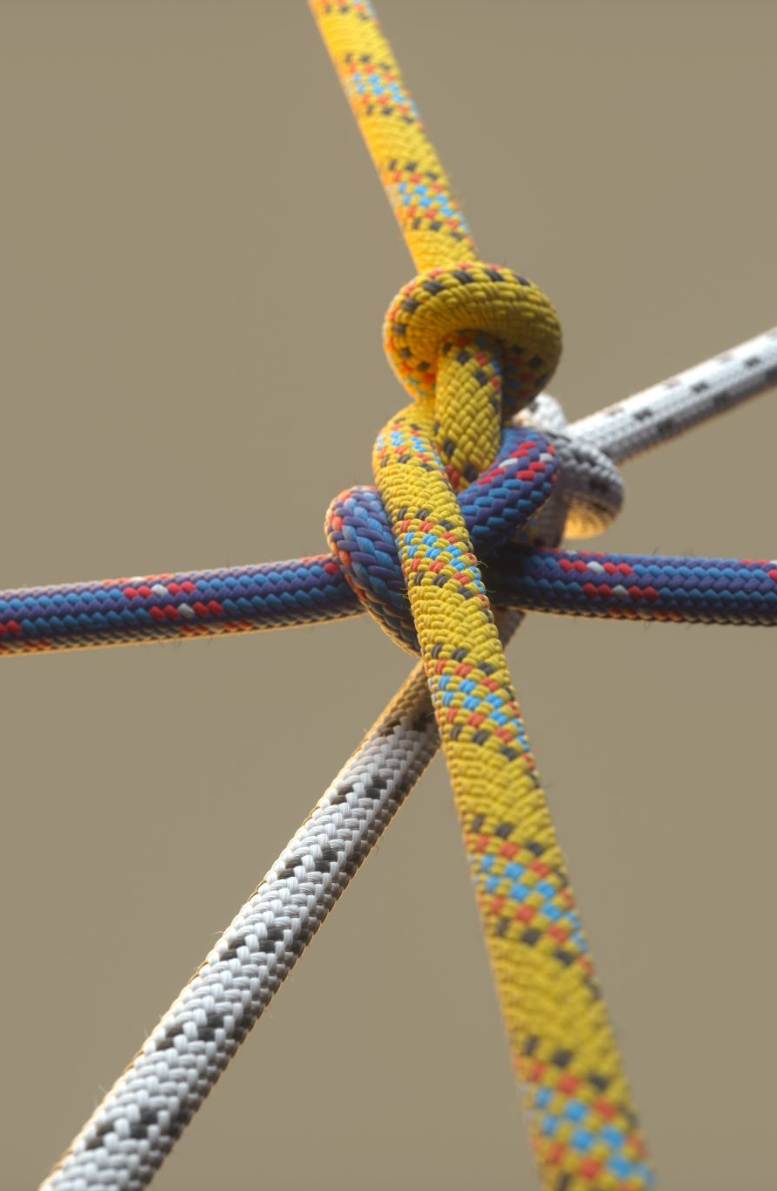
Rischi e Misure di Prevenzione
- Caduta dall’alto: utilizzo di funi di sicurezza
- Contatto con linee elettriche: rispetto delle distanze di sicurezza
- Taglio accidentale: utilizzo di DPI certificati e tecniche di posizionamento corrette
- Condizioni meteorologiche avverse: sospensione delle attività in caso di pericolo
- Presenza di insetti pericolosi: ispezione preliminare dell’albero

Slide 4

DPI e Attrezzature di Sicurezza
- Casco protettivo con sottogola
- Imbracature anticaduta certificate
- Scarpe antiscivolo e guanti protettivi
- Occhiali di protezione e protezioni acustiche
- Funzioni e certificazioni delle attrezzature

Slide 5
Procedure di Lavoro Sicuro
- Organizzazione dell’area di lavoro: delimitazione e segnalazione
- Ispezione preliminare dell’albero e valutazione del rischio
- Accesso in quota con doppia fune ancorata separatamente
- Tecniche di spostamento in chioma
- Uso delle motoseghe in quota: sicurezza e posizionamento

Slide 6
Gestione delle Emergenze
- Piano di emergenza e procedure di soccorso
- Mezzi di comunicazione affidabili (radio, telefono satellitare)
- Formazione degli operatori per il recupero di lavoratori in difficoltà
- Simulazioni periodiche di emergenza
- Interventi rapidi per prevenire la sindrome da sospensione

Slide 7
Formazione e Competenze Obbligatorie
- Corsi obbligatori per operatori e preposti
- Certificazioni richieste (ETW, ETT, VetCert)
- Moduli pratici su tecniche di arrampicata e uso DPI
- Addestramento su emergenze e recupero
- Verifiche periodiche delle competenze

